Slide 1
USP
YORK
Riesgos climaticos, salud y perdida de biodiversidad
predicen politicas de adaptacion...
excepto donde mas se necesitan
Evidencia de 645 municipios de Sao Paulo (2010-2019)
Workshop SEMIL-USP | 24 de febrero 2026
Universidade de Sao Paulo & University of York

Slide 2
La gobernanza climatica en Sao Paulo
es PROACTIVA o REACTIVA?
PROACTIVA: Anticipa riesgos, invierte antes de crisis
REACTIVA: Responde a desastres, invierte despues de crisis
Esta es la pregunta que guia nuestro analisis...

Slide 3
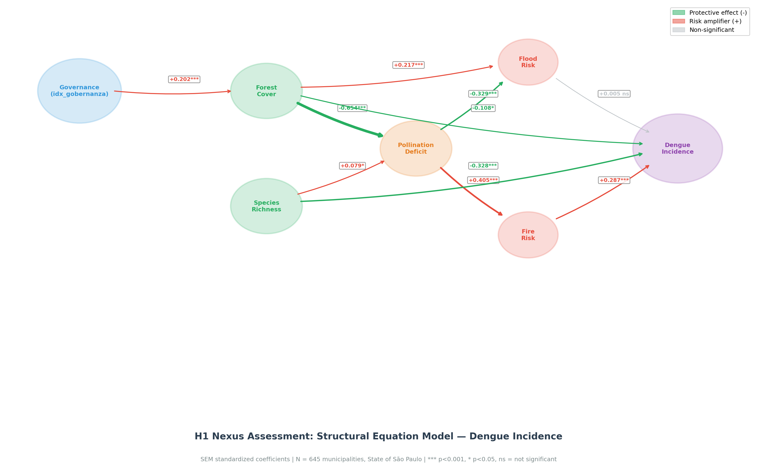
El Nexo Biodiversidad-Clima-Salud-Gobernanza
Diagrama causal: Biodiversidad -> Servicios Ecosistemicos -> Salud <- Clima <- Gobernanza

Slide 4
645 municipios x 104 variables x 10 anos
Dimension | Variables | Fuente
Gobernanza | 26 indicadores UAI | Neder et al. 2021
Biodiversidad | Riqueza, cobertura, polinizacion | IBGE, MapBiomas
Clima | Inundacion, fuego, estres hidrico | INPE, ANA
Salud | 7 enfermedades + mortalidad | DATASUS
Vulnerabilidad | Pobreza, ruralidad, demografia | CadUnico, IBGE

Slide 5
Si tuvieramos recursos LIMITADOS
para intervenir...
Como priorizariamos los 645 municipios?
Donde hay mas riesgo climatico?
Donde hay mas vulnerabilidad social?
Donde hay menos gobernanza?

Slide 6
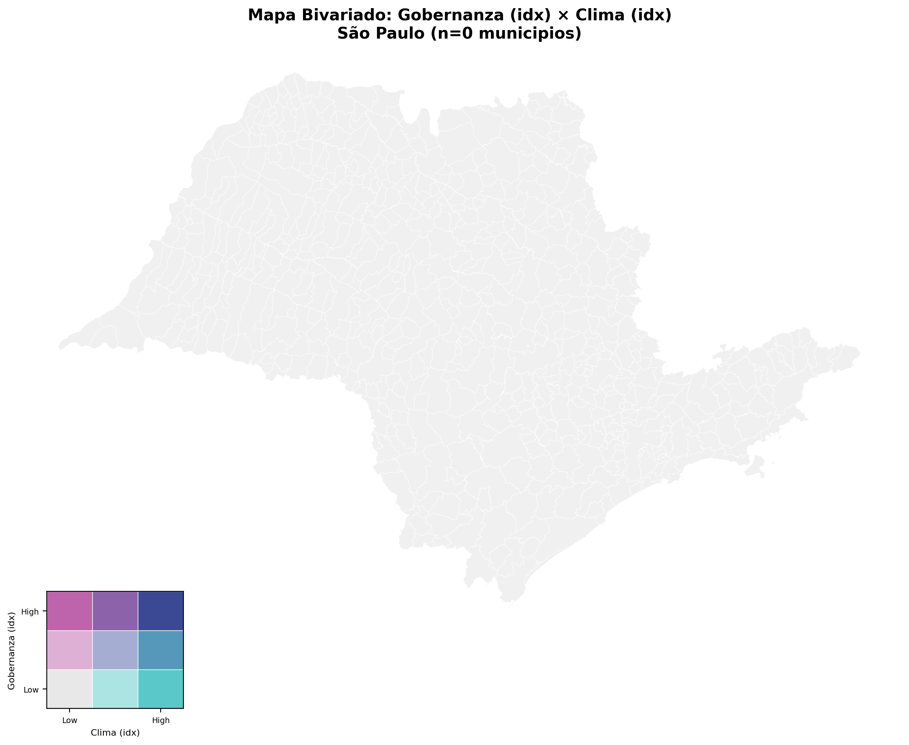
Hallazgo 1: Mas gobernanza NO significa menos riesgo
Correlacion POSITIVA (r = +0.29)
Municipios con MEJOR gobernanza
tienen MAYOR riesgo climatico
Por que?
La gobernanza responde al riesgo,
no lo previene.
Modelo causal:
RIESGO -> DESASTRE -> INVERSION
(reactivo, no preventivo)

Slide 7
27%
La pobreza anula el efecto de la gobernanza
27% de la varianza en gobernanza es explicada por pobreza
Los municipios mas pobres tienen menos capacidad adaptativa
Pero son los que mas la necesitan.

Slide 8

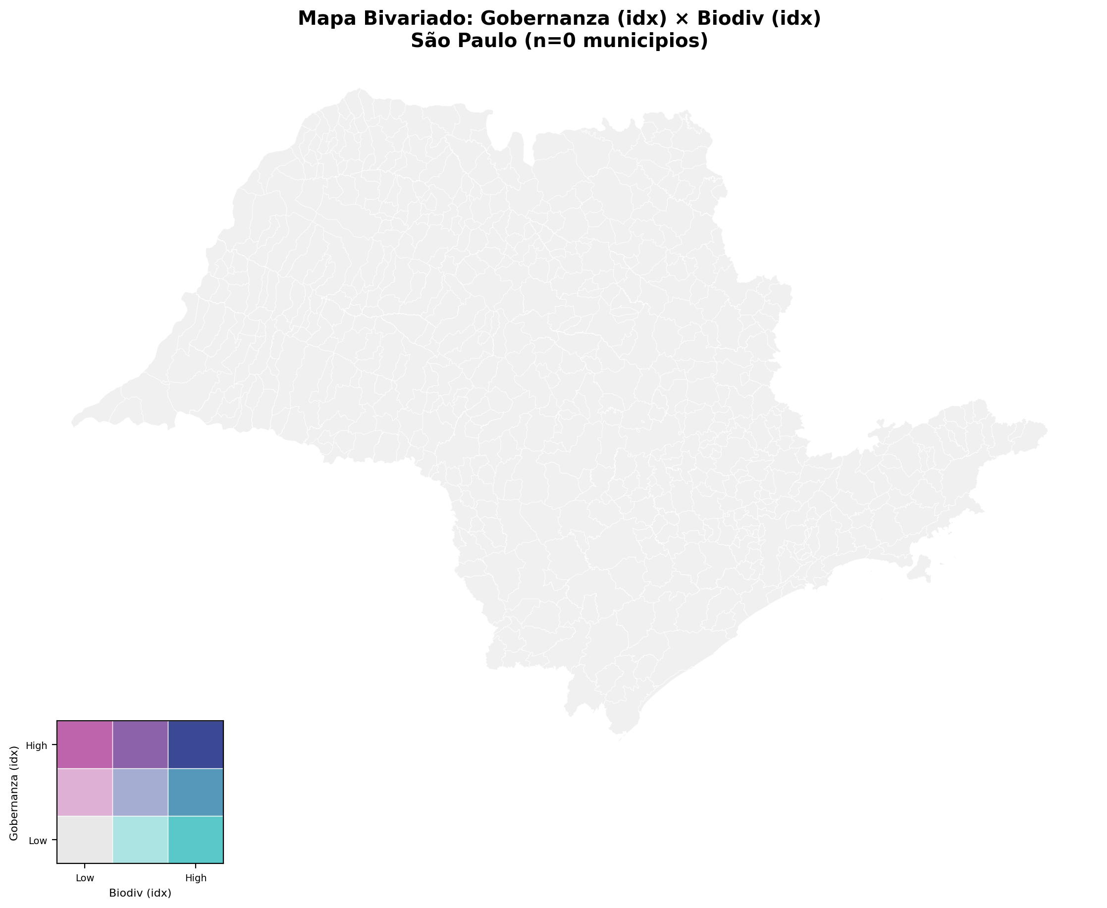
Mapas Bivariados: Evidencia de Injusticia Ambiental
Pobreza x Carga de Enfermedad
Gobernanza x Biodiversidad

Slide 9
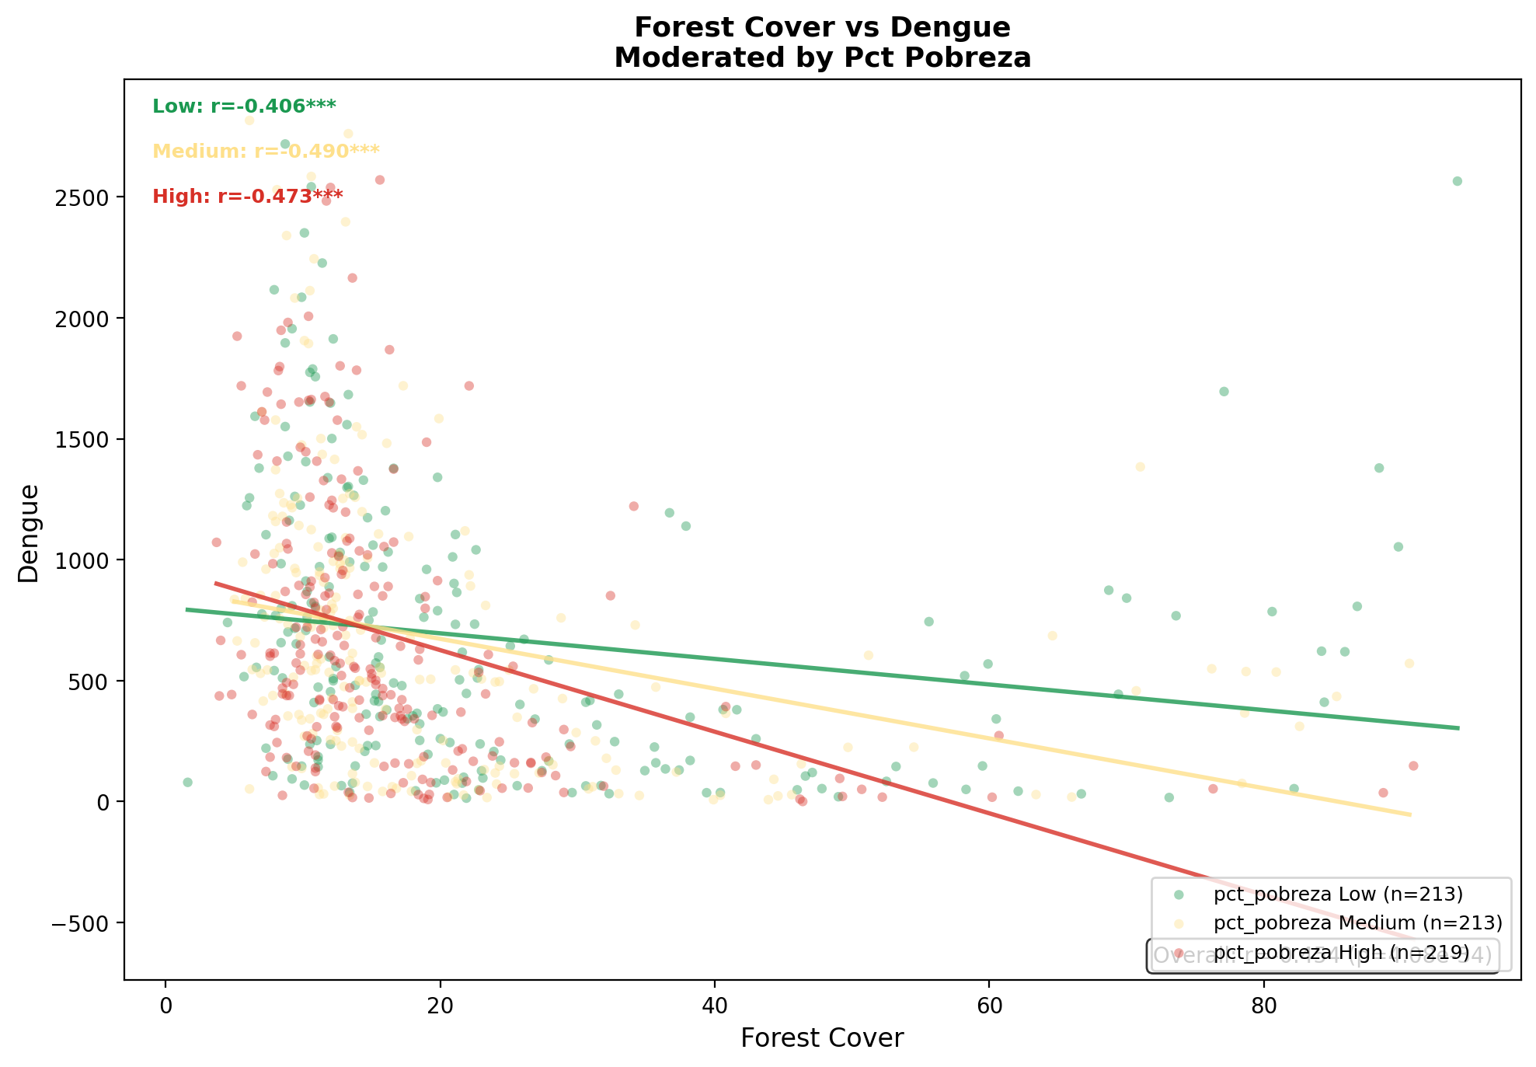
Hallazgo 3: La biodiversidad protege - pero no a todos igual
Efecto Dilucion confirmado:
Bosque -> Dengue: r = -0.45
Bosque -> Malaria: r = -0.45
Bosque -> Diarrea: r = -0.41
PERO el beneficio NO es igual:
Alta pobreza -> Reduce beneficio
Alta % pob. negra -> Reduce beneficio
Justicia ambiental: el servicio
ecosistemico existe pero no se
distribuye equitativamente

Slide 10

Mapa Bivariado: Cobertura Forestal y Dengue
Azul: Alto bosque + Bajo dengue | Rojo: Bajo bosque + Alto dengue

Slide 11
Hallazgo 4: Cada enfermedad tiene su propia firma de predictores
Enfermedad | Mejor predictor | Gobernanza ayuda?
Dengue | % Rural (-) | Si (indice general)
Malaria | Cobertura forestal (+) | Si (UAI riesgo)
Leptospirosis | Biodiversidad (-) | No significativo
Leishmaniasis | Estres hidrico (-) | No significativo
Diarrea | Riesgo fuego (+) | No significativo
Mort. CV | % Pob. Negra (+) | Si (UAI movilidad)
Hosp. Resp | % Pob. Negra (+) | Si (UAI movilidad)

Slide 12
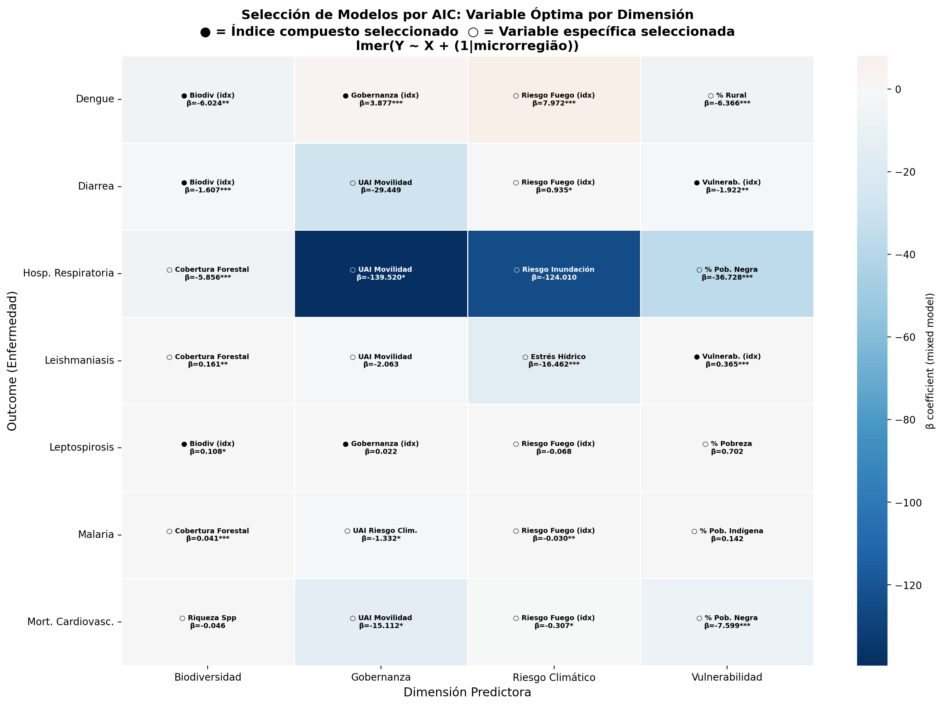
Seleccion de Modelos: Variables Especificas vs Indices Compuestos
75% de las veces, una variable especifica supera al indice compuesto (AIC)

Slide 13
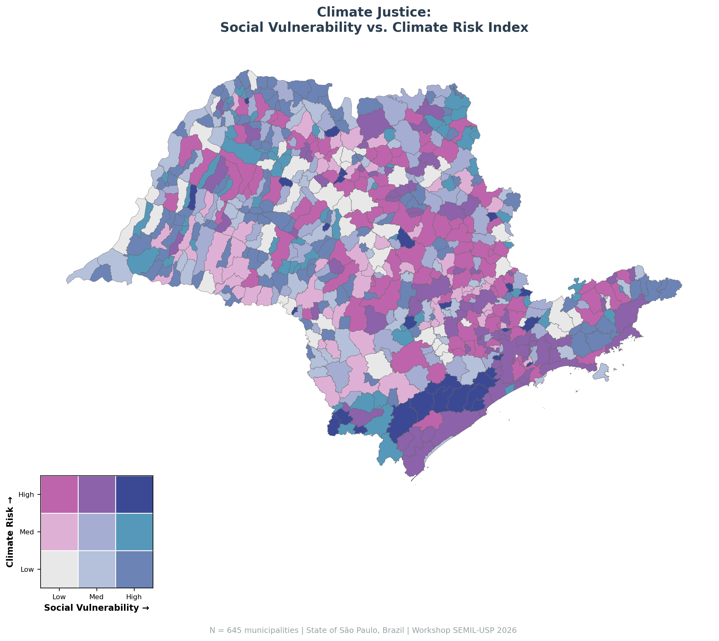
Los 4 Cuadrantes de Sao Paulo
Q1 - Modelo (212)
Bajo riesgo, baja vulnerab. -> Mantener
Q2 - Conservar (110)
Alto riesgo, baja vulnerab. -> Fortalecer
Q3 - VULNERABLE (210)
Bajo riesgo, ALTA vulnerab. -> INTERVENCION
Q4 - Desarrollo (113)
Alto riesgo, alta vulnerab. -> Restaurar
210 municipios en Q3:
Invisibles para politicas reactivas

Slide 14
Los 10 Municipios del Workshop
Municipio | Cuadrante | Pobreza | Riesgo | Dengue | Gobernanza
Iporanga | Q3 | 54.2% | 0.58 | Alta | Baja
Campinas | Q1 | 8.2% | 0.22 | Media | Alta
Santos | Q1 | 9.1% | 0.18 | Media | Alta
S. Joaquim Barra | Q3 | 28.4% | 0.45 | Alta | Baja
Miracatu | Q3 | 38.1% | 0.41 | Alta | Media
Eldorado | Q4 | 43.0% | 0.44 | Alta | Baja
Francisco Morato | Q4 | 35.2% | 0.39 | Alta | Baja
Sao Paulo | Q1 | 11.5% | 0.25 | Alta | Alta
Aruja | Q2 | 15.3% | 0.35 | Media | Media
Cerquilho | Q2 | 12.1% | 0.31 | Baja | Media

Slide 15
5 Paradojas que desafian la intuicion
1. Paradoja de gobernanza
Mas politicas -> mas riesgo (reactivo, no preventivo)
2. Paradoja de pobreza
Los mas vulnerables -> menos capacidad adaptativa
3. Paradoja del bosque
Mas cobertura forestal -> menos gobernanza
4. Paradoja de salud
Mortalidad CV no correlaciona con riesgo climatico
5. Paradoja de polinizacion
Deficit polinizacion -> mas gobernanza ambiental

Slide 16
De la evidencia a la accion: Las actividades de hoy
ACTIVIDAD 2.1: Ranking de Municipios (30 min)
En grupos, ordenen los 10 municipios por prioridad
Justifiquen sus criterios
ACTIVIDAD 2.2: Knowledge Budgets (45 min)
Tienen 10 creditos para 'comprar' informacion
Que datos necesitan para decidir mejor?
ACTIVIDAD 2.3: Discusion de Paradojas (30 min)
Como disenar politicas proactivas?
Como priorizar Q3 (vulnerables sin desastres)?

Slide 17
Sistema de Creditos: Que informacion comprarian?
Capa de informacion | Costo | Lo que revela
Mapa de inundaciones | 2 creditos | Riesgo especifico
Cobertura forestal | 2 creditos | Servicios ecosistemicos
Incidencia de dengue | 2 creditos | Carga de enfermedad
% Poblacion negra | 1 credito | Justicia ambiental
% Pobreza | 1 credito | Vulnerabilidad economica
Indice gobernanza (UAI) | 3 creditos | Capacidad institucional
Riqueza de especies | 2 creditos | Biodiversidad
Deficit polinizacion | 2 creditos | Degradacion agricola
Mortalidad CV | 2 creditos | Impacto en salud
Poblacion rural | 1 credito | Contexto territorial

Slide 18
Como pasamos de gobernanza
REACTIVA a PROACTIVA?
1. Invertir ANTES del desastre
2. Priorizar VULNERABILIDAD sobre RIESGO
3. Integrar BIODIVERSIDAD en politicas de salud

Slide 19
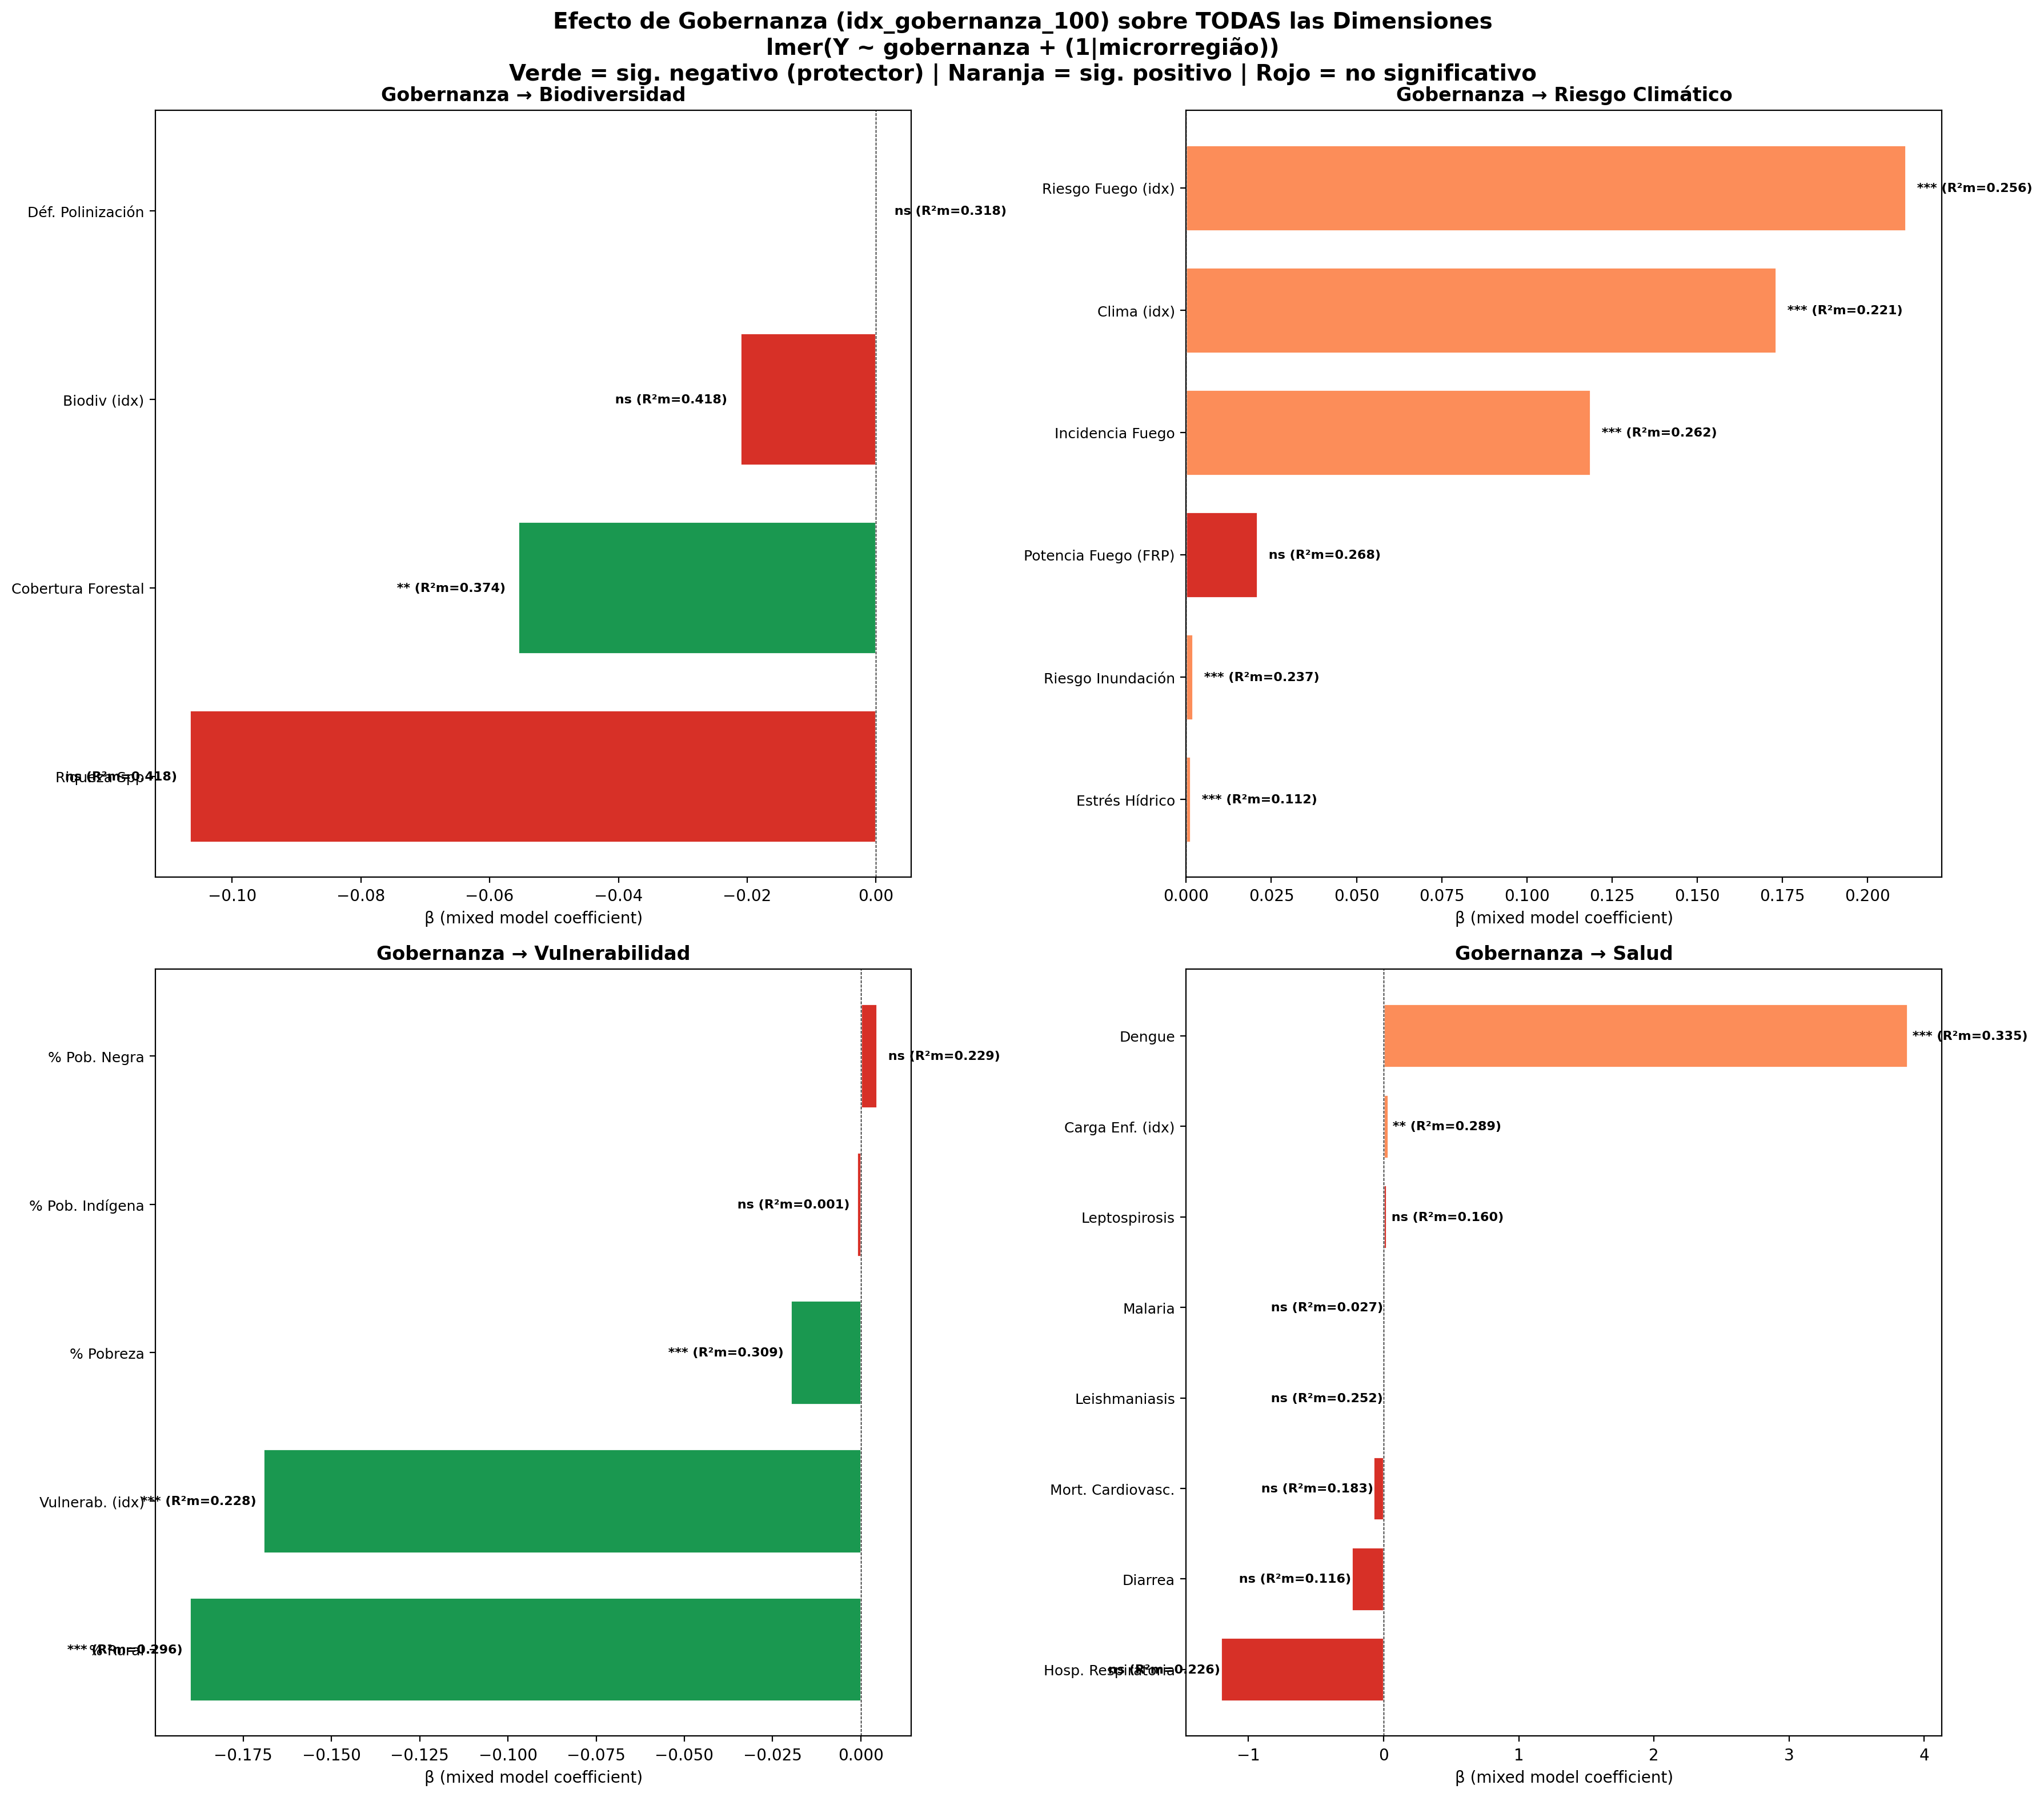
BACKUP: Gobernanza y todas las dimensiones del Nexus
Relaciones entre gobernanza (UAI) y biodiversidad, clima, salud, vulnerabilidad

Slide 20
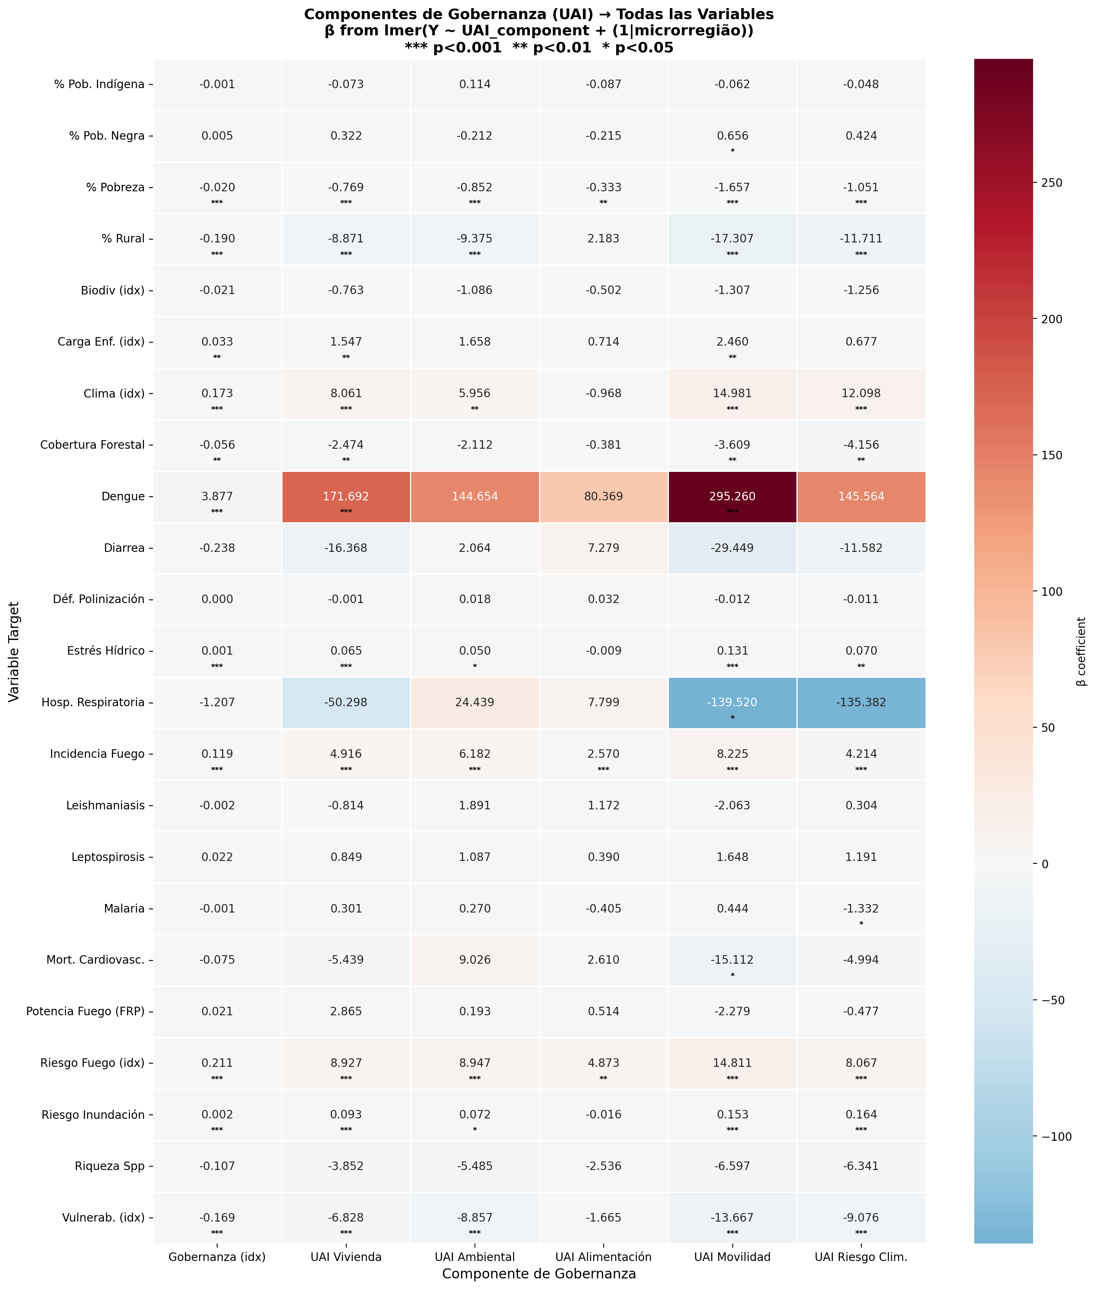
BACKUP: Componentes del Urban Adaptation Index (UAI)
UAI_Movilidad emerge como predictor dominante en casi todas las dimensiones

Slide 21
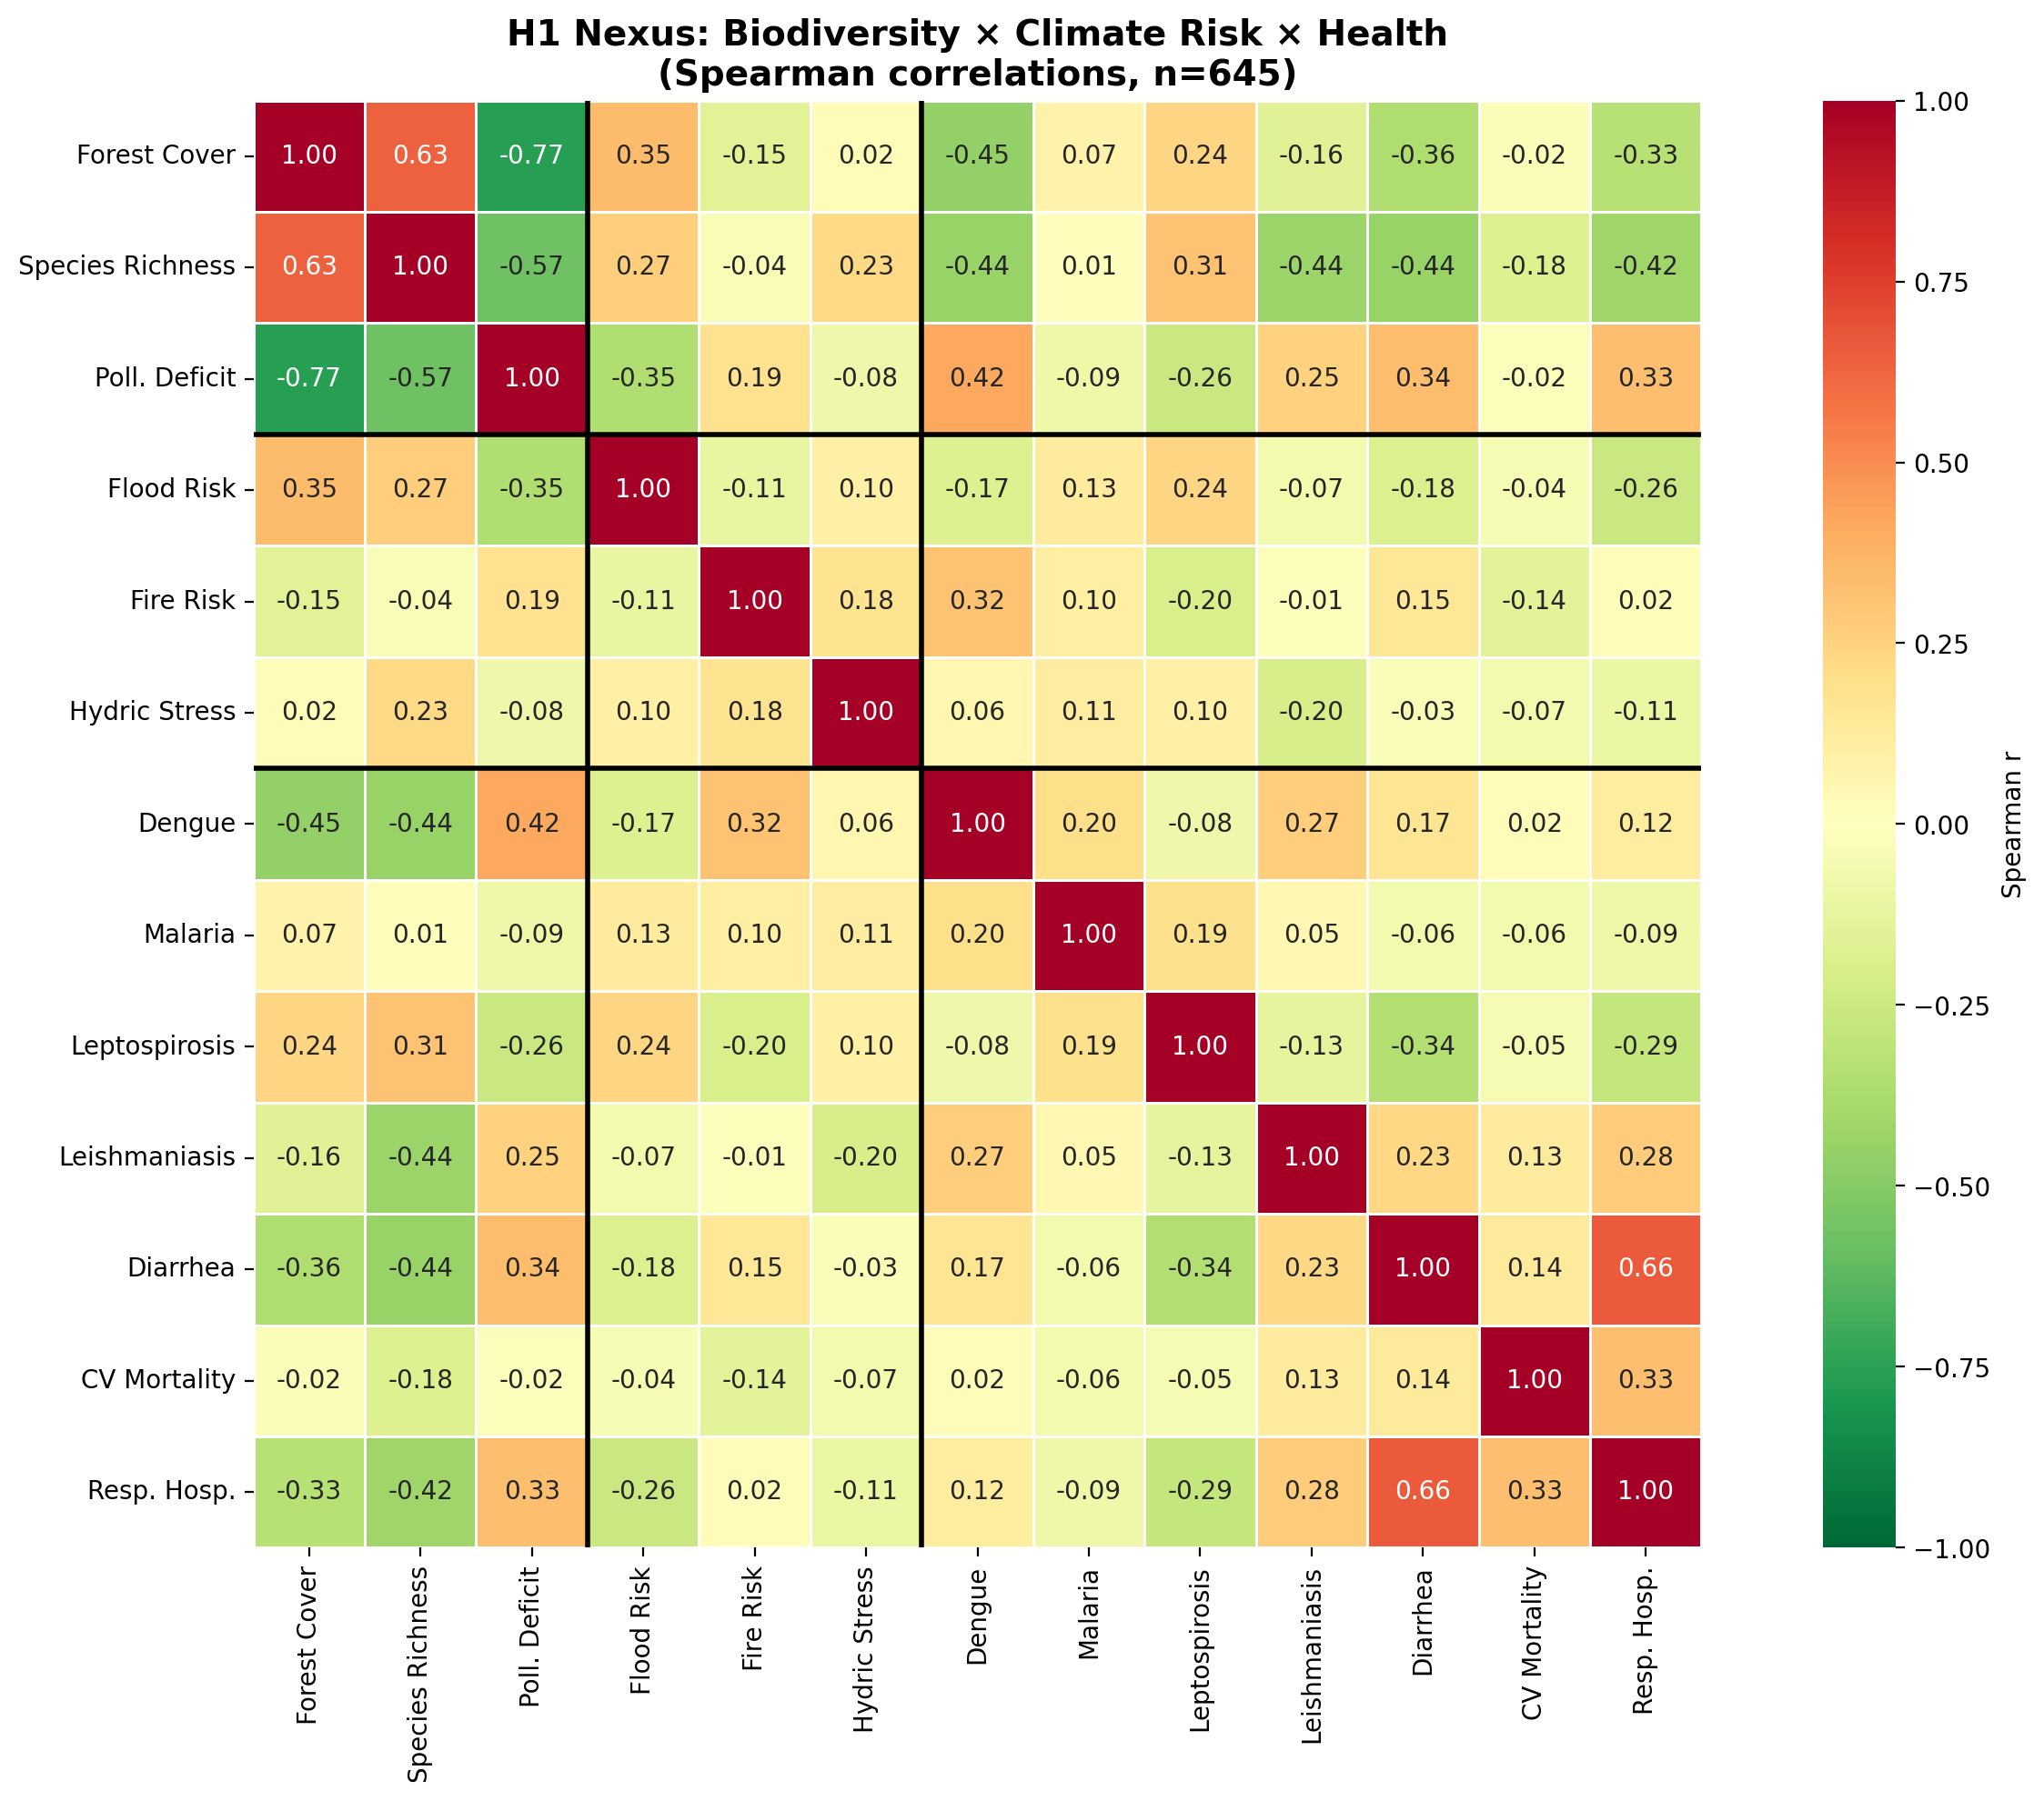
BACKUP: Correlaciones del Nexus Completo
38/51 correlaciones significativas entre biodiversidad, clima, salud y gobernanza

Slide 22
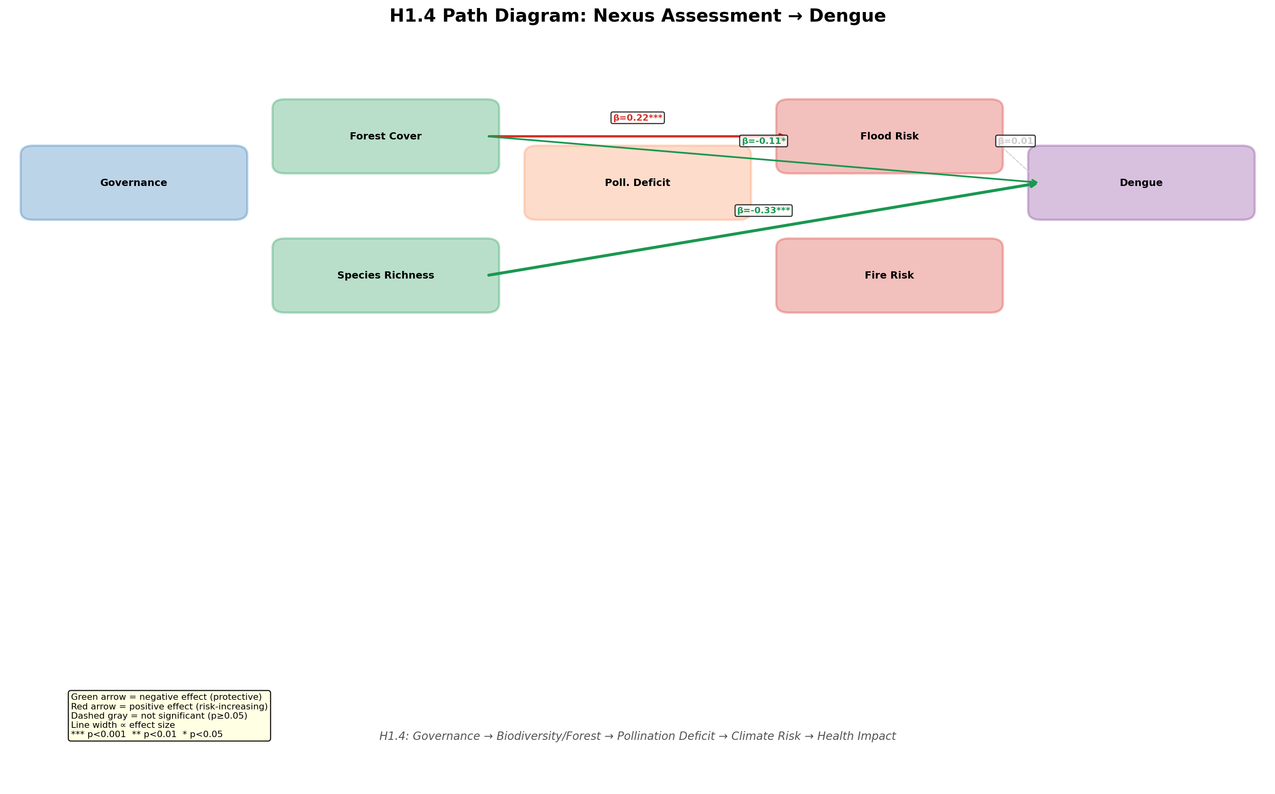
BACKUP: Modelo SEM para Dengue
Structural Equation Model: Biodiversidad -> Deficit Polinizacion -> Dengue

Slide 23
BACKUP: Referencias Cientificas
Marco conceptual:
Levers et al. (2025) - Nexus assessment framework
Barreto et al. (2025) - Planetary health
Keesing et al. (2010) - Dilution effect
Neder et al. (2021) - Urban Adaptation Index
Metodologia:
Nakagawa & Schielzeth (2013) - R2 marginal
Burnham & Anderson (2002) - Model selection AIC
MacKinnon et al. (2002) - Mediation analysis

Slide 24
USP
YORK
Obrigado! / Gracias! / Thank you!
Projeto em colaboracao entre
Universidade de Sao Paulo & University of York
Contato: adrian.gonzalez@usp.br
Dados e codigo: github.com/adgch86/saopaulo-biodiversity-health

